Slide 1
پروژه ربات تعقیب صورت
با میکروکنترلر
و دو سروو موتور

Slide 2
بسم الله الرحمن الرحیم

Slide 3
« ساخت بخش الکترونیک »
سید مجتبی قریشی
کاظم بهرامی
پاییز 1393

Slide 4
مشخصات کلی برد:
این برد دارای قطر 6/66 سانتیمتر بوده
وبه صورت دایره ساخته شده است.
برنامه توسط نرم افزار CODEVISION
بر روی آی سی پروگرام شده است.

Slide 5
بخش الکترونیک شامل قسمتهای زیراست:
1-بخش میکروکنترلر
2-مبدل USBبه سریال
3-راه انداز سروموتورها
4-گیرنده ی بی سیم
5-قابلیت نصب دو عدد سنسور
6-قابلیت کنترل زوم دوربین
7-کنترل قطع و وصل لیزر
8-کلید دیپ سوییچ

Slide 6
بخش های فوق توضیح داده می شوند:
«میکروکنترلر»

Slide 7
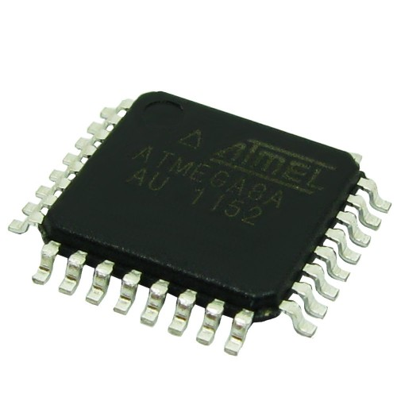
ATMEGA8A

Slide 8
بخش میکروکنترلر شامل آی سی ATmega8Aمی باشد
که به صورت SMDبوده ودارای امکانات زیر است:
1-دارای 8KBحافظه ی فلش است که برنامه ی اصلی
روی این بخش پروگرام شده است.
2-دارای 8 کانال آنالوگ به دیجیتال است که خروجی
سنسورهایی را که به صورت آنالوگ (از جنس ولتاژ)
است را به نوع دیجیتال تبدیل می کند.خروجی سنسورهای تعبیه شده روی برد به پایه های ADCی آی سی وصل است.

Slide 9
3-دارای 3پورت است که هرکدام دارای 8 پین هستند
ودر کل قابلیت استفاده از24 پایه به عنوان ورودی یا
خروجی را دارا است.
4-دارای یک USARTبرای ارتباط سریال بین میکرو
و کامپیوتر است که شامل دو پایه ی فرستنده و گیرنده ی
داده ها به ترتیب به نام های TXDوRXDمی باشد.
5-دارای ؟ تایمر است که از تایمر یک آن برای کنترل
سروموتورها استفاده شده که همان موج PWM ای
است که به ورودی سروموتورها داده می شود.

Slide 10
6-با تغذیه ی مثبت 5 ولت کار می کند .
این تغذیه می توان از USB کامپیوتر ویا از طریق
سوکت قرار داده شده روی برد به آدابتور مجزایی
وصل شود.
7-حداکثر سرعت آی سی 16MHZاست که از
سرعت 8MHZ داخلی آی سی استفاده شده است.

Slide 11
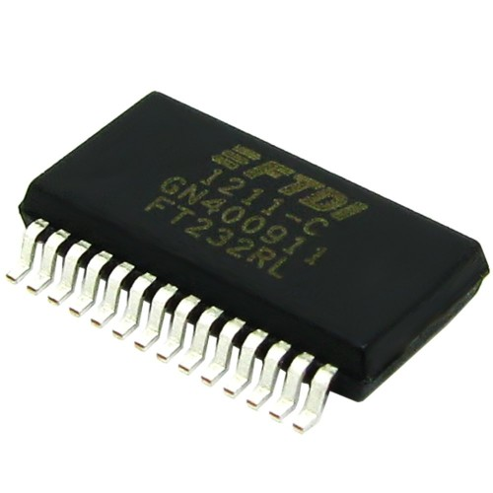
مبدل USBبه سریال

Slide 12
این مبدل شامل آی سی FT232RLاست
که وظیفه ی تبدیل داده ی TTLخروجی
از میکرو(پایه های RXDوTXD)را به
USBدارد وضمنا این آی سی نیازی به
نصب درایور(بخصوص در ویندوز 7)
ندارد.دو عدد LEDبه این آی سی متصل

Slide 13
شده است که نشانگر ورود و خروج داده ها
به آن هستند(با چشمک زدن).

Slide 14
راه انداز سروموتورها:
این برد می تواند دو عدد سروموتور با
انواع گشتاور متفاوت را کنترل کند که می توان زاویه وسرعت را کنترل کرد.ورودی سروموتور از 3سیم تشکیل می شود:
1-VCCکه به آن ولتاژ5ولت الی 6 ولت
وصل می شود که بسته به نوع سروموتور
متفاوت است.

Slide 15
2-GNDکه زمین برد به آن وصل می شود.
3-PWMکه توسط موج مربعی با فرکانس و پهنای پالس خاصی برای هر سرو عمل می کند.در این برد پایه های PWMموتورها به
پایه های OC0وOC1میکرو وصل می شوند.

Slide 16
گیرنده ی بی سیم:
در این گیرنده از ماژول RMاستفاده شده
است که قابلیت ارسال بسته های انتقال 8 بیتی
را دارا می باشدو دارای بردی حدود 200 الی300متر می باشد.این گیرنده فرستنده به صورت یک طرفه که یک ماژول به عنوان فرستنده(؟)ودیگری به عنوان گیرنده(؟) است.

Slide 17
ماژول گیرنده :
از 4 پایه تشکیل می شودکه به ترتیب شامل
اجزای زیر است:
1-مثبت 5 ولت
2-پایه ی دیتا که به پایه RXDی میکرو
وصل می شود.
3-پایه GND

Slide 18
4-پایه Enable که کنترل قطع و وصل عملکردماژول را به عهده دارد وبه یک
پایه ی میکرو وصل است.
ماژول فرستنده:
دارای 3 پایه است:
1-مثبت 5 ولت
2-پایه دیتا
3-GND

Slide 19
سنسورها:
دو عدد از انواع سنسورها می توانند به این برد وصل شوند که قابلیت حس انتهای چرخش را دارند.

Slide 20
قابلیت کنترل زوم دوربین:
برای کنترل زوم دوربین ها توسط یکی از
پایه های میکرو 4 پایه برای این کار در نظر
گرفته شده است که می تواند استپ موتور یا
موتورDCرا کنترل کند البته دو پایه هم برای
تغذیه ی این بخش در نظرگرفته شده است.
(در مجموع 6 پایه)

Slide 21
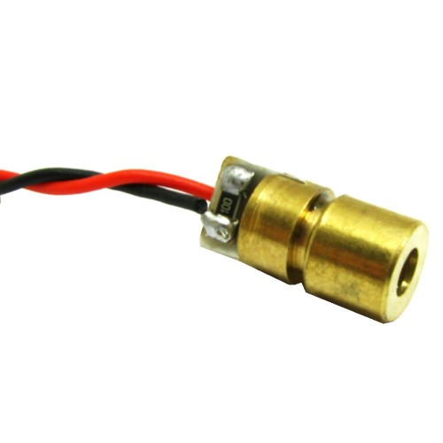
کنترل قطع و وصل لیزر

Slide 22
برای این کار از یک ترانزیستور NPN
به نام BC547استفاده شده است.

Slide 23
کلید دیپ سوییچ:
اگراین کلید در حالت 1 فعال باشد فرستنده /گیرنده فعال است و اگر در حالت 2فعال
باشد گیرنده ی بی سیم فعال است.

